Slide 1

PERTEMUAN 3
ASPEK TEKNIK DAN TEKNOLOGI DALAM STUDI KELAYAKAN BISNIS

Slide 2

Pertemuan 3
Aspek Teknik Dan Teknologi Dalam Studi Kelayakan Bisnis

Slide 3

Tujuan Aspek Teknik dan Teknologi
Tujuan studi kelayakan bisnis aspek teknik dan teknologi yaitu untuk meyakini secara teknis dan pilihan teknologi, mengenai rencana bisnis dapat dilaksanakan secara layak atau tidak layak, baik pada saat pembangunan bisnis berjalan atau operasional secara rutin.
Manajemen operasional merupakan suatu fungsi atau kegiatan manajemen yang meliputi adanya perencanaan, organisasi staffing, koordinasi, pengarahan, dan pengawasan terhadap operasi perusahaan. Operasi yang merupakan suatu kegiatan yang dilakukan dalam perusahaan untuk mengubah masukan menjadi keluaran, sehingga keluarannya bisa lebih bermanfaat dari masukannya.

Slide 4

Lanjutan Aspek Teknik dan Teknologi
Keluaran tersebut tentu berupa barang dan atau jasa. Dan tugas manajemen di perusahaan yaitu untuk mendukung manajemen dalam rangka pengambilan keputusan mengenai masalah produksi juga operasional. Tentu itu semua tidak terlepas dari berbagai aspek seperti teknik dan teknologi, berikut ini akan dibahas aspek teknik dan teknologi dalam studi kelayakan bisnis seperti di bawah ini:

Slide 5
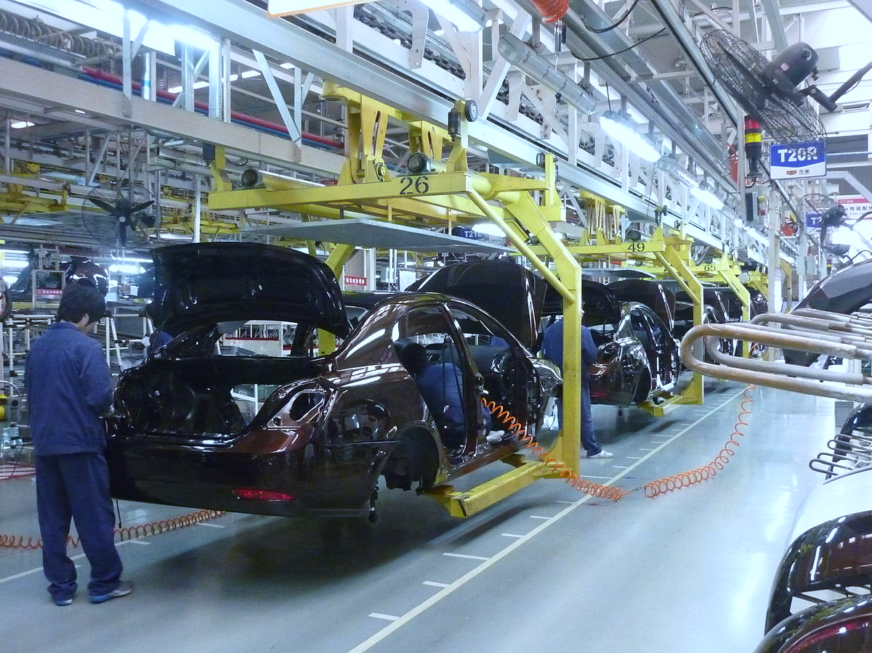
Proses Produksi
Selanjutnya proses produksi yaitu mulai dari membuat produk, sampai pada kemasan yang siap dilakukan. Contoh pada proses produksi yang digunakan jika pabrik menangani berbagai macam proses yang berbeda. Misalnya dalam satu set rangkaian peralatan tertentu disusun untuk memproses satu batch produk tertentu, lalu dihentikan dan di set kembali untuk memproses jenis produk lain yang berbeda. Peralatannya tentu terdiri dari mesin – mesin yang berfungsi multipurpose agar lebih fleksibel, dan dapat memenuhi lebih dari satu variasi produk.

Slide 6
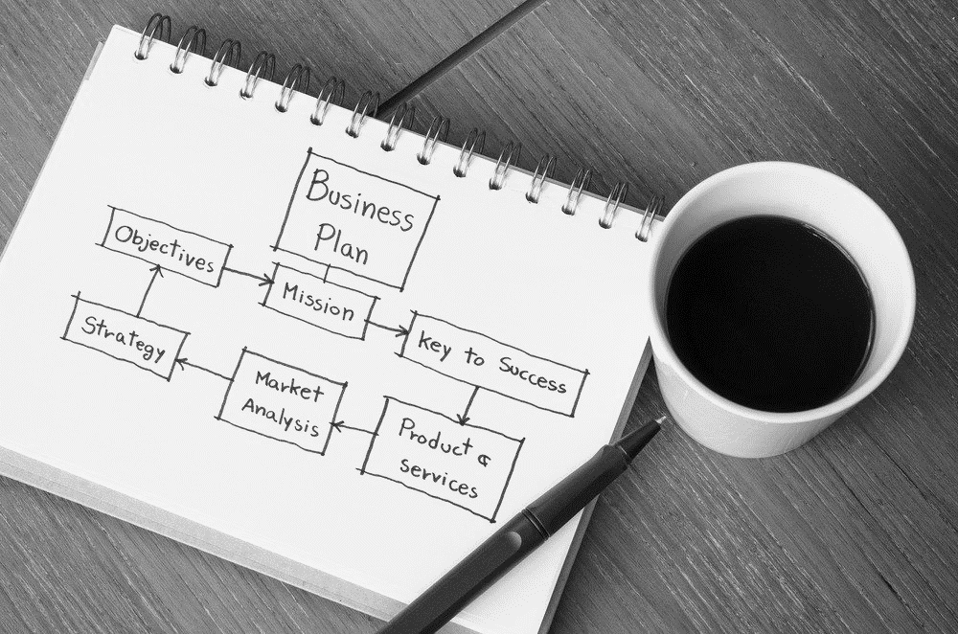
Rencana Produksi
Setelah beberapa alternatif pilihan ide produk sudah tersaring, maka selanjutnya akan dikaji mengenai produk atau beberapa produk, apa yang menjadi prioritas untuk diproduksi. Umumnya, untuk menetapkan produk tersebut akan dilakukan melalui tahapan – tahapan pekerjaan , tahapan itu meliputi diantaranya ;
Menentukan Ide Produk dan Seleksi
Membuat Desain Produk Awal
Membuat Prototipe dan Pengujian
Implementasi
This Photo by Unknown Author is licensed under CC BY

Slide 7

Teknologi yang Dipilih
Contoh beberapa aspek teknologi yang sering menjadi pertimbangan dalam sebuah perusahaan yaitu:
1. Teknologi Perusahaan
Berkaitan dengan pemilihan teknologi, biasanya suatu produk tertentu dapat diproses dengan lebih dari satu cara, sehingga teknologi yang dipilih juga perlu ditentukan secara jelas. Patokan umum yang dapat dipakai seperti dengan mengetahui seberapa jauh derajat mekanisasi yang diinginkan juga manfaat ekonomi yang kelak diharapkan.

Slide 8
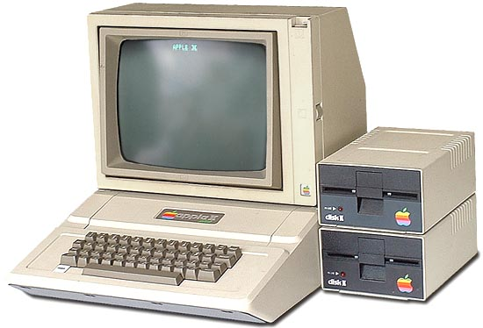

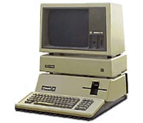

Teknologi untuk memproduksi barang maupun jasa terus berkembang sesuai dengan kemajuan zaman. Kemajuan teknologi hendaknya dapat berdampak pada efisiensi yang tinggi dalam proses produksi sekaligus menghasilkan produktivitas yang tinggi pula. Namun, selain terdapat keuntungan ada juga kelemahan – kelemahan dalam hal perkembangan teknologi itu sendiri yang harus diketahu
This Photo by Unknown Author is licensed under CC BY-SA-NC
This Photo by Unknown Author is licensed under CC BY-SA

Slide 9

2. Pemilihan Mesin Dan Peralatan
Pemilihan teknologi pada proses produksi berarti memilih proses untuk menghasilkan produk atau pelayanan, termasuk jenis teknologi dan segala sesuatu yang berkaitan dengan hal tersebut. Setelah keputusan pemilihan dijatuhkan, tindakan selanjutnya adalah menentukan denah, jenis peralatan, fasilitas penunjang, dan desain engineering yang diperlukan dalam menunjang kegiatan produksi sesuai dengan studi kelayakan yang direncanakan.
3. Aspek Kualitas Dari Teknologi
Kualitas dari sebuah produk merupakan suatu kesatuan karakteristik yang dapat menentukan apakah produk dapat memenuhi harapan para konsumen atau kah tidak. Kualitas dapat dipahami dengan menggunakan trilogi manajerial, yang meliputi seperti perencanaan, perbaikan, dan juga pengendalian mutu. Sehingga dengan menggunakan teknologi yang ada mutu dari sebuah produk tidak akan berkurang dan seharusnya semakin menjadi lebih baik.

Slide 10

Ketersediaan Bahan Baku
Jumlah
Kualitas
Waktu Ketersediaan
Biaya
Pola pengadaan
Sistem penggudangan
Sifat bahan baku
Panen melimpah : harga, mutu dan penanganan rendah
Mudah Rusak: kadar air tinggi, mudah teroksidasi karena fisik, kimia, mikrobiologi
Bulky (volumenya besar)
Lokasi produksinya terpencar
This Photo by Unknown Author is licensed under CC BY

Slide 11

Lanjutan
Pada saat penentuan jumlah bahan baku, hal-hal yang harus diperhatikan perencana proyek adalah ;
Kecukupan Produksi ( The Least Economic Scale)
Mutu Bahan Baku
Rendemen
Kaitan dengan Biaya Bahan Baku
Sistem Pengadaan Bahan Baku

Slide 12

Alat Analisis yang Digunakan
Jenis, Sumber dan Cara memperoleh SKB dan Teknik analisis data
Dalam rangka untuk melakukan SKB perlu didesain terlebih dahulu mengenai jenis, sumber dan cara memperoleh data, sangat bergantung pada tujuan investasi yang telah ditetapkan
2. Jenis data
Jenis data diperlukan dalam SKB secara umum dikualifikasikan ke dalam 2 golongan yaitu kuantitatif (berupa angka misal jml produksi, jml anggaran, dll) dan kualitatif (berupa pernyataan, misal sejarah perusahaan)

Slide 13

3. Sumber data
Sumber data untuk memperoleh data dlm SKB yaitu dari sumber primer dan sekunder.
Data primer : data yg diperoleh pada saat survei
Data sekundee :data yg tidak diperoleh scr langsung
4. Cara memperoleh data
Untuk memperoleh data memerlukan waktu, dana, dan tenaga tergantung banyaknya data yang kita peroleh
5. Alat analisis data
Alat analisis data yang digunakan untuk menganalisis data yaitu analisis kuantitatif dan analisis kualitatif.
Analisis kualitatif : teknik analisis yang digunakan seperti adjustment yg didasarkan kpd pengalaman empirik.
Analisis kuantitatif : menggunakan model2 statistik seperti analisis regresi, least square dan model2 perhitungan laporan keuangan.

Slide 14

Cara Mengestimasi Potensi Pasar
Data historis permintaan dan penjualan dari sebuah produk/tahun.
Dilihat masing2 permintaan dan penjualannya, diramalkan kemudian dilihat jika selisihnya positif maka ada potensi pasar, dan sebaliknya.
Bermacam2 metode yang digunakan dalam mengestimasi potensi pasar namun yang digunakan adalah metode regresi linear.s

Slide 15
TERIMA KASIH

